Slide 1

العلوم | المادة
الثّالثُ الابْتِدائِيُّ | الصَّفُّ
الأوَّلُ | الفَصْلُ الدِّراسيُّ
الثّانِيَةُ (النِّظامُ البيئِيُّ) | الوِحْدَةُ
الثّالثُ (المَخْلوقاتُ الحيَّةُ في النِّظامِ البيئِيِّ) | الفَصْلُ
التَّكَيُّفُ | الدَّرْسُ الثّاني

Slide 2

أهْدافُ الدَّرْسِ
التَّكَيُّفُ
العلوم -الصفُّ الثّالِثُ الابْتِدائِيّ
الهدفُ الأوّلُ: مَعْرِفَةُ المَقْصودِ بِالتَّكَيُّفِ وَإِعْطاءُ أَمْثِلَةٍ عَلَيْهِ.
الهدفُ الثّاني: تَحْديدُ كَيْفِيَّةِ تَكَيُّفِ النَّباتاتِ وَالحَيَواناتِ الصَّحْراوِيَّةِ.
الهدفُ الثّالثُ: تَحْديدُ كَيْفِيَّةِ تَكَيُّفِ النَّباتاتِ وَالحَيَواناتِ في البِحارِ وَالمُحيطاتِ.

Slide 3
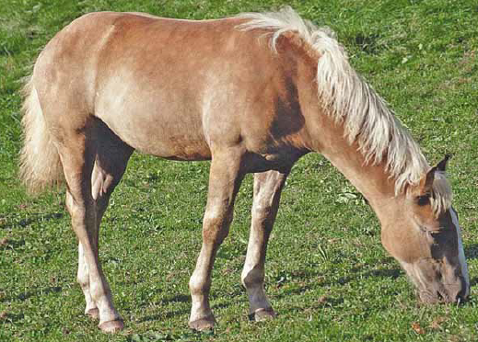
التَّكَيُّفُ
كَيْفَ يُساعِدُ تَرْكيبُ المَخْلوقاتِ عَلى بَقائِها حَيَّةً؟
يَسْتَخْدِمُ الضِّفْدَعُ لِسانَهُ اللَّزِجَ لاصْطِيادِ الْحَشَراتِ.
يَسْتَخْدِمُ كلاً من الدُّبِّ وَالأَسَدِ مَخالِبُهما الحادَّةُ للصَّيْدِ.
يَسْتَخْدِمُ الحِصان أَضْراسَه لمَضْغِ الأَعْشابِ.
التَّكَيُّفِ: التَّرْكيبُ أَوِ السُّلوكُ الَّذي يمكّن المَخْلوقَ من الحُصُولِ عَلَى حَاجَاتِهِ الْغِذائِيَّةِ للبَقاءِ حَيًّا في البيئَةِ.

Slide 4
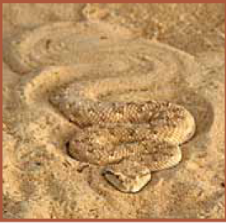
التَّكَيُّفُ
التَّخَفّي أحدُ أَشكال التَّكَيُّف وفيه يَتَخَفّى وَ يَنْدَمِجُ المَخْلوقُ الحَيُّ في البيئَةِ وَيَتَّخِذُ شَكْلًا مُشابِهًا لِشَكْلِ أَوْ لَوْنِ البيئَةِ الَّتي يَعيشُ فيها مِنَ أجل البَقاءِ آمِنًا في بيئَتِهِ.
الأَفْعى عَلى سَبيلِ المِثالِ لَها القُدْرةُ على اِتِّخاذِ لَوْنِ البيئَةِ الَّتـي تَعيشُ فيها لِكَيْ تَتَمَكَّنَ مِنَ التَّخَفّي مِنْ أَعْدائِها.

Slide 5
التَّكَيُّفُ
1- اِسْتَعِنْ بِالمُفْرَداتِ التّالِيَةِ لِتُكَوِّنَ تَعْريفًا مُناسِبًا لِلتَّكَيُّفِ:
(البيئَةُ - البَقاء حَيًّا – التَّرْكيبُ – السُّلوكُ - المَخْلوقُ).
نشاط
التَّكَيُّفُ: التَّرْكيبُ أَوِ السُّلوكُ الَّذي يُساعِدُ المَخْلوقَ على البَقاءِ حَيًّا في البيئَةِ.
2-اُذْكُرْ مِثالَيْنِ عَلى التَّكَيُّفِ.
لِسانُ الضِّفْدَعِ اللَّزِجِ لاصْطِيادِ الْحَشَراتِ.
لَوُنُ وَبَر الجملِ يُسَاعدُهُ عَلَى التَّخَفّي في بيئَته.

Slide 6
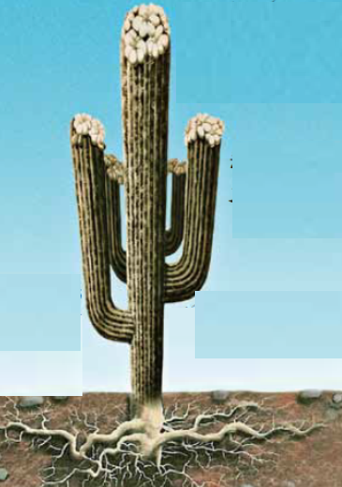
تَكَيُّفُ النَّباتاتِ وَالحَيَواناتِ الصَّحْراوِيَّةِ
كَيْفَ تَتَكَيَّفُ نَباتاتُ الصَّحْراءِ وَحَيَواناتُها؟
بَعْضُ أَشْكالِ التَّكَيُّفِ يُمَكِّنُ المَخْلوقاتِ الحَيَّةِ مِنَ البَقاءِ في مُناخٍ صَحْراويٍّ جافٍّ.
تَكَيُّفَات نَبات الصَّبَّارِ في الصَّحْراءِ:
1- تَحْمي الأَشواكُ النباتَ من الحيوانِ.
2- تَمْنَع الطبقة الشمعية تبخرَ الماء.
3- جذور سطحية ممتدة لتمتص أكبر كمية من الماء.
4- تُساعدُ الساق السميكة في تحزين الماء.

Slide 7
تَكَيُّفُ النَّباتاتِ وَالحَيَواناتِ الصَّحْراوِيَّةِ
بَعْضُ حَيَواناتِ الصحْراءِ يَكونُ نَشاطُهُا لَيْلًا، حَيْثُ تَنامُ نَهارًا، وَتَخْرُجُ لَيْلًا عِنْدَما تَنْخَفِضُ دَرَجاتُ الحَرارَةِ.
تَكَيُّفَات الجَمَلِ في الصَّحْراءِ:
1- لون الوبر يساعده في الاندماج والتخفي في البيئة.
2- شفاهٌ مشقوقة لأكل النباتات الشوكية.
3- خُفُّ يُسَاعده على عدم الإحساس بسخونة الرمال وعدم الغوص فيها.

Slide 8
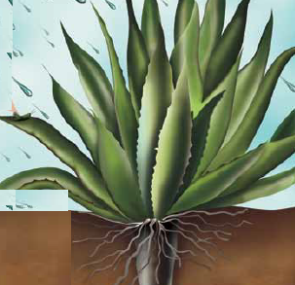
تَكَيُّفُ النَّباتاتِ وَالحَيَواناتِ الصَّحْراوِيَّةِ
ارْسُمْ دَائِرَةً حَولَ رَمْز الإِجابَةِ الصَّحيحَةِ:
نشاط
1- أيٌ مما يَأْتي لا يُمَثِّلُ تَكَيُّفًا لِلنَّباتاتِ الصَّحراوِيَّةِ؟
أ. الأَوْراقُ مُغَطّاةٌ بِطَبَقَةٍ شَمْعِيَّةٍ.
ب. الأَوْراقُ كَبيرَةٌ رَقيقَةٌ.
ج. لَها أَشْواكٌ.
د. جُذورُها طَويلَةٌ مُمْتَدَّةٌ.

Slide 9
تَكَيُّفُ النَّباتاتِ وَالحَيَواناتِ الصَّحْراوِيَّةِ
2- ما اسمُ الْعُضو الْذي يُسَاعِدُ الْجَمَلَ عَلَى الانْدِمَاجِ والتَّخَفّي في البِيئة؟
أ. الخُفُّ.
ب. الشِفَاهُ.
ج. رُمُوشهُ.
د. لَونُ وبَرهِ.

Slide 10
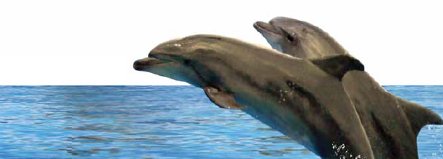
تَكَيُّفُ النَّباتاتِ وَالحَيَواناتِ في البِحارِ وَالمُحيطاتِ
كَيْفَ تَتَكَيَّفُ نَباتاتُ وَحَيَواناتُ البِحارِ وَالمُحيطاتِ؟
بَعْضُ الأَعْشابِ البَحْرِيَّةِ لَها تَراكيبُ تَحْتَوي على أَكياسٍ هَوائِيَّةٍ تُساعِدُها على الطَّفْوِ فَوْقَ سَطْحِ الماءِ لِلْحُصولِ على ضَوْءِ الشَّمْسِ.
لقَدْ تَكَيَّفَتْ الحَيَواناتُ البَحْرِيَّةُ لِتَتَحرَّكَ وَتَعيشَ في المِياهِ، وَمِنْها الدُّلْفينُ الذي يَسْتَخْدِمُ الزَّعانِفَ وَالذَّيْلَ لِيَتَمكَّنَ مِنَ الحَرَكَةِ.

Slide 11
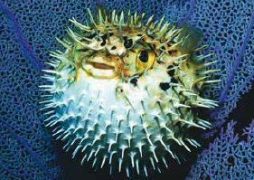
تَكَيُّفُ النَّباتاتِ وَالحَيَواناتِ في البِحارِ وَالمُحيطاتِ
تَكَيُّفُ حَيَواناتِ المُحيطِ بانْتِقالِها مِنَ البيئَةِ البارِدَةِ أَوِ الَّتـي يَقِلُّ فيها الغِذاءُ إِلى مَناطِق أَكْثـرَ دِفْئًا، وَيَتَوافَرُ فيها الغِذاءُ.
يُوجَدُ على أَجْسامِ بَعْضِ الحَيَواناتِ الَّتي تَعيشُ في الأَعْماقِ بُقَعٌ ضَوْئِيَّةٌ يَنْبَعِثُ مِنْها ضَوْءٌ يَجْذِبُ الحَيَواناتِ إِلَيْها كَيْ تَتَغَذّى عَلَيْها.

Slide 12
تَكَيُّفُ النَّباتاتِ وَالحَيَواناتِ في البِحارِ وَالمُحيطاتِ
ارْسُمْ دَائِرَة حَولَ رَمْز الإِجابَةِ الصَّحيحَةِ:
نشاط
1- بَعْضُ الحيَواناتِ البَحْرِيَّةِ تُهاجِرُ مِنْ بيئَةٍ إِلى بيئَةٍ لِـ :
أ- الهَرَبِ مِنَ الحيَواناتِ المُفْتَرِسَةِ.
ب- تَجَنُّبِ البيئَةِ البارِدَةِ.
ج- بَحْثًا عَنْ آبائِها.
د- رَغْبَةً في تَغْييرِ أَماكِنِها.

Slide 13
تَكَيُّفُ النَّباتاتِ وَالحَيَواناتِ في البِحارِ وَالمُحيطاتِ
2- بَعْضُ الحيَواناتِ البَحْرِيَّةِ الَّتي تَعيشُ في الأَعْماقِ لَها بُقَعٌ ضَوْئِيَّةٌ تَسْتَخْدِمُها لِـ :
أ- التَّخَفّي .
ب- التَّكَيُّفِ مَعَ الأَعْماقِ.
ج- جَذْبِ الحيَواناتِ الَّتي تَتَغذّى عَلَيْها .
د- عَكْسِ ضَوْءِ الشَّمْسِ.

Slide 14
التَّفْكيرُ النّاقِدُ
قارِنْ بَيْنَ تَكَيُّفِ كُلٍّ مِنَ الجَمَلِ وَالحوتِ.
ذِكْرُ وَجْهَيْنِ لِلْمُقارَنَةِ عَلى الأَقَلِّ
الحوتُ | الجَمَلُ
1- شَفَتاهُ مَشْقوقَتانِ تُساعِداهُ على تَناوُلِ الأَشْواكِ.
يُهاجِرُ مِنَ البيئَةِ البارِدَةِ إِلى الأَكْثَرِ دِفْئًا لِلْحُصولِ على الطَّعامِ.
2- خُفُّ الجَمَلِ يُساعِدُهُ على عَدَمِ الإِحْساسِ بِسُخونَةِ الرِّمالِ.

Slide 15
النَّشاطُ التَّقْييمِيُّ
1- اُذْكُرْ تَكَيُّفًا واحدًا للحيوانات مَكَّنَها مِنَ العَيْشِ في كُلٍّ مِنَ:
أ- الصَّحْراءِ
  التَّخَفّي عَنْ طَريقِ مُشابَهَةِ لَوْنِ البيئَةِ .
ب- البِحارِ وَالمُحيطاتِ
هِجْرَةُ بَعْضِها مِنَ المِياهِ البارِدَةِ إِلى الدّافِئَةِ.

Slide 16
النَّشاطُ التَّقْييمِيُّ
2- أَتَوَقَّعُ، ما الَّذي سَيَحْدُثُ لِنَباتٍ في القُطْبِ الشَّمالِيِّ إِذا نَقَلْتَهُ إِلى الصَّحْراءِ؟
سَيَموتُ هذا النَّباتُ لِأَنَّهُ لا يَسْتَطيعُ التَّكَيُّفَ مَعَ البيئَةِ الصَّحْراوِيَّةِ.

Slide 17
انْتَهى الدَّرْسُ

